Slide 1
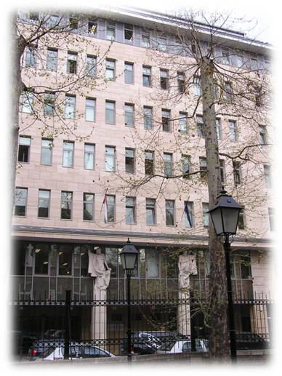

Slide 2
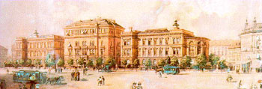


Slide 3
Komplex prevenciós lehetőségek a gyermekkorban
Dr. med habil Rózsa Noémi Katinka MSc, PhD
SE FOK
Gyermekfogászati és Fogszabályozási Klinika
Tantermi Előadás
SE FOK Árkövy terem
2019. november 4.

Slide 4
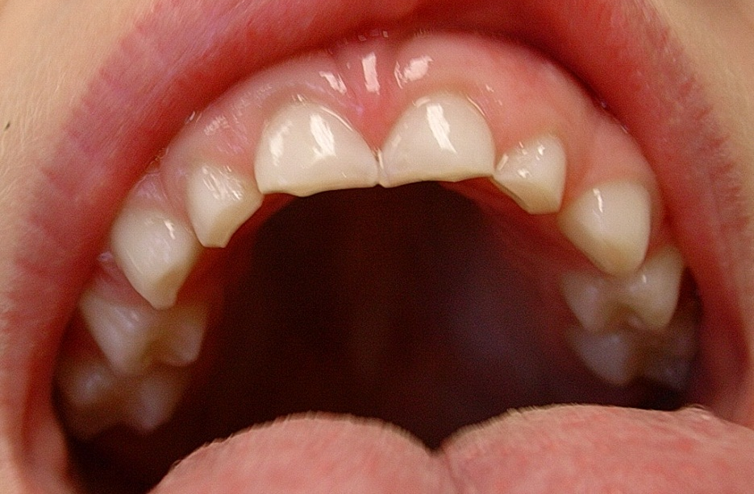
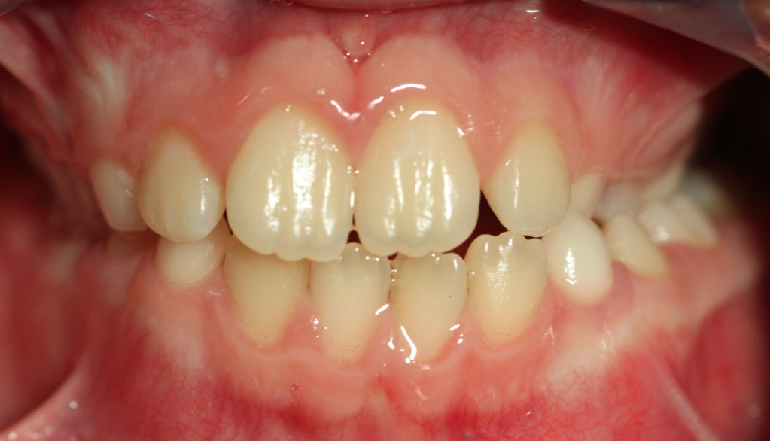
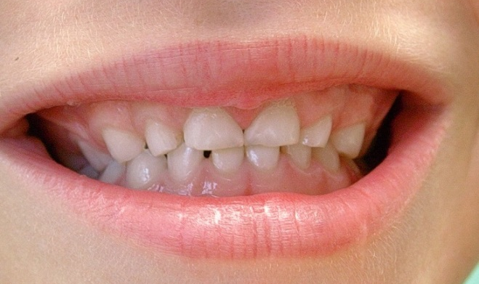
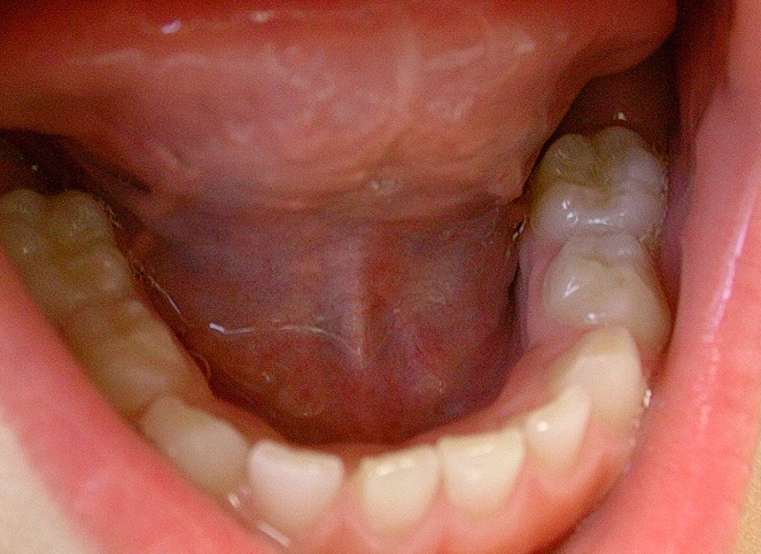
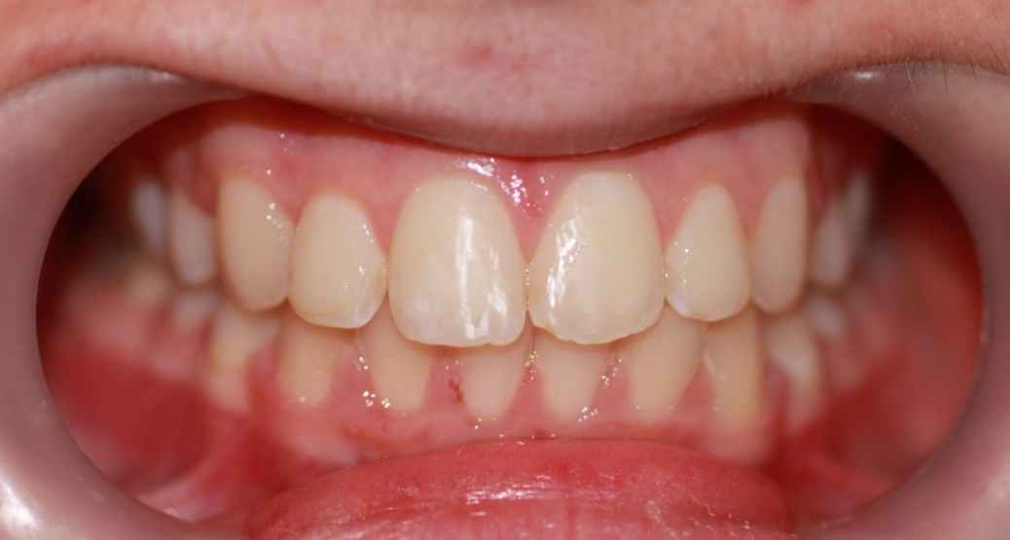
Ép vagy szanált tej- és maradófogak

Slide 5
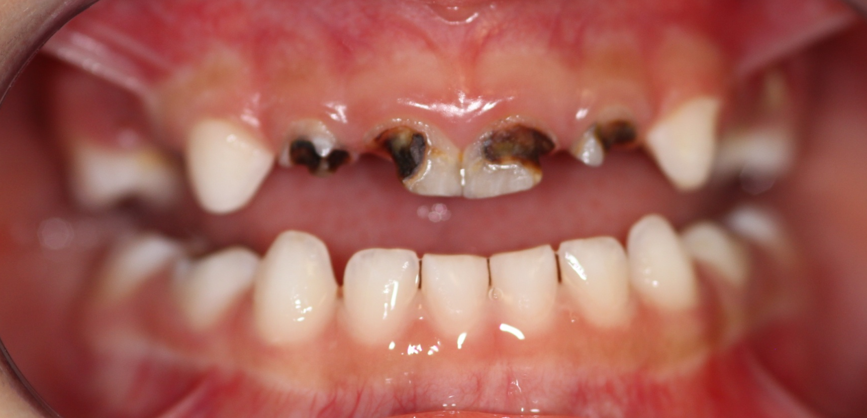
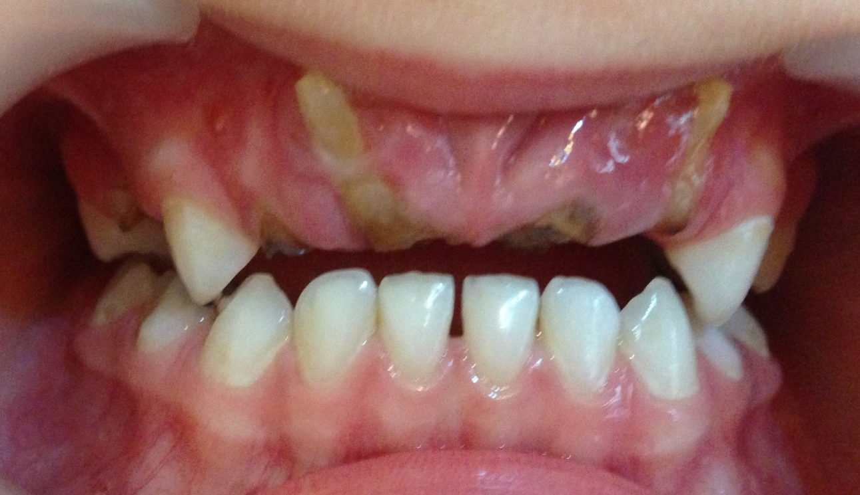
Korai gyermekkori caries – ECC
Caries circularis

Slide 6
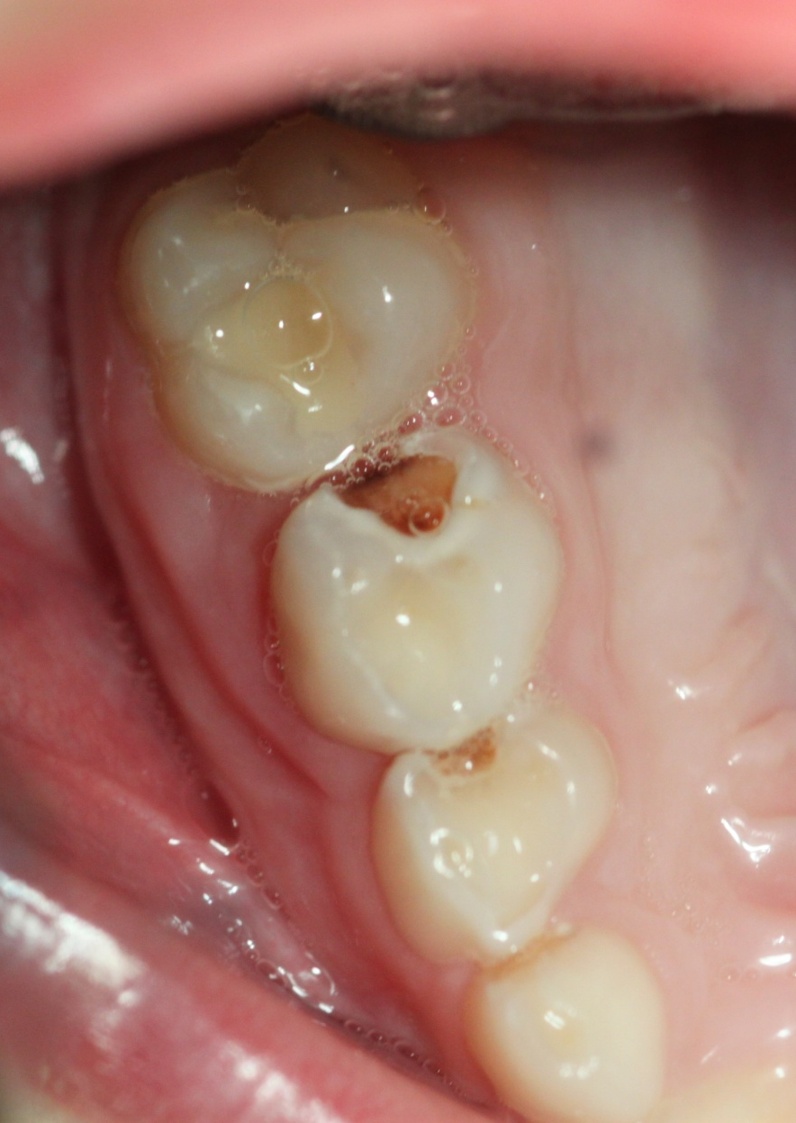
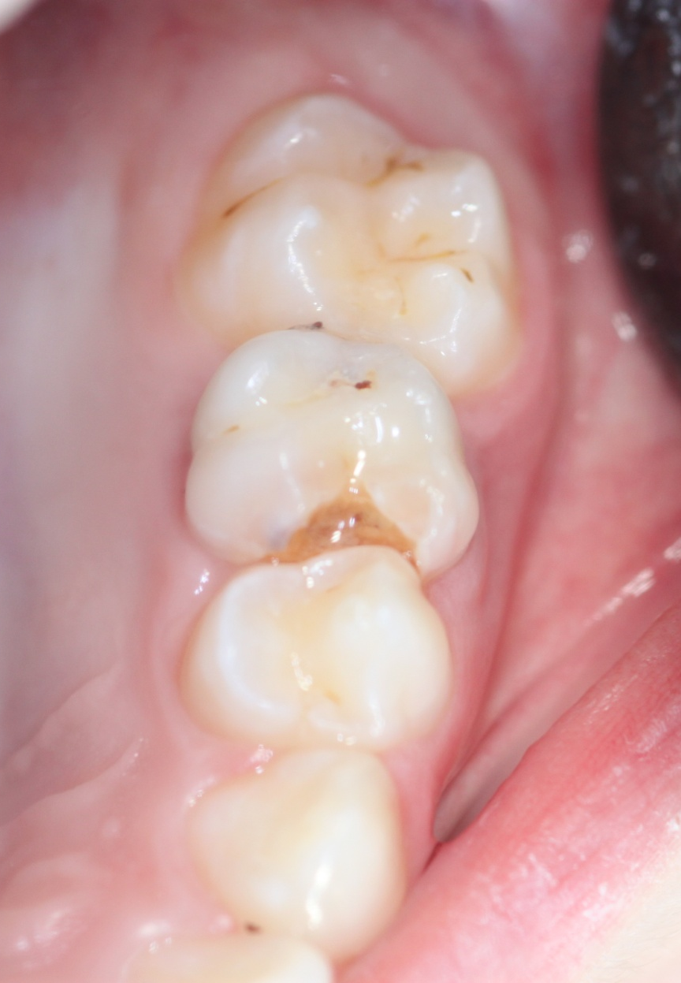
Korai gyermekkori caries – ECC
Tejmolaris - approx. caries

Slide 7
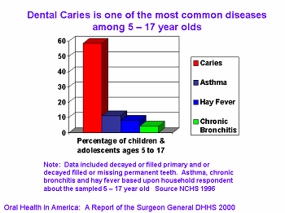
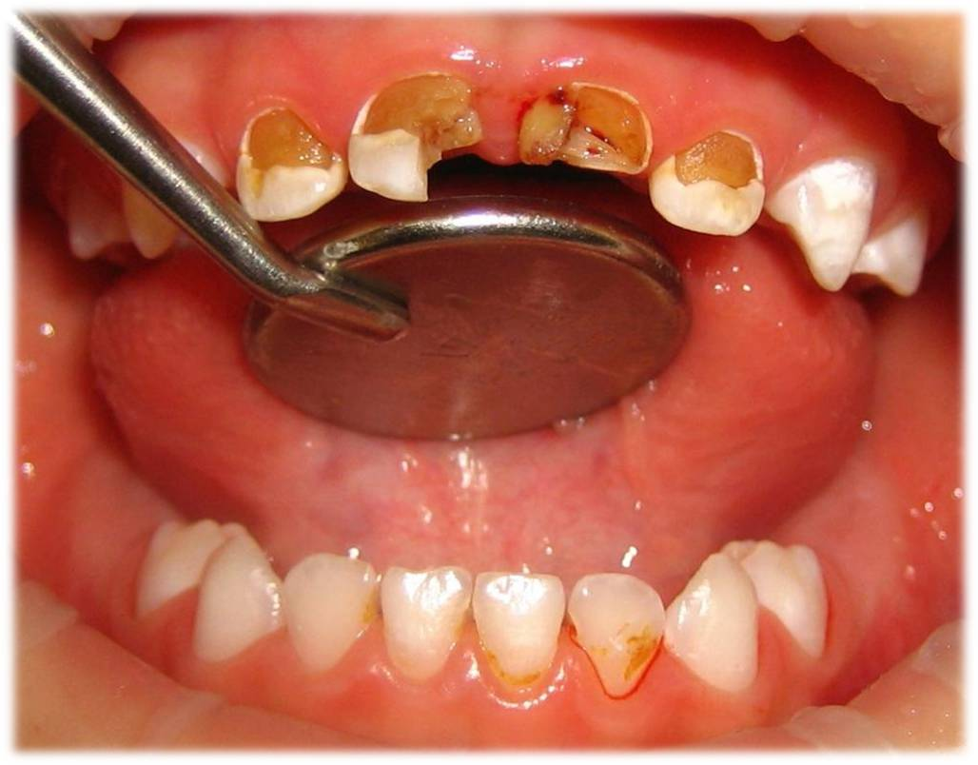

CARIES
Notes:
Egy, az USA-ban végzett nemzeti felmérés amelyet 5 és 17 év között gyermekeken végeztek, kimutatta, hogy a fogszuvasodás szignifikánsan gyakoribb elváltozás sok más, szintén magas prevalenciával bíró megbetegedésnél, mint pl. az asztma, a szénanátha, vagy a krónikus bronchitis. Hasonló adatok az itthoni helyzetről sajnos nem állnak rendelkezésre, de ha az amerikai felmérés eredményét összevetjük a Petersen-féle 12 éves gyermekek fogszuvasodásának elterjedését szemléltető 2003 világtérkép adataival, valószínűsíthető, hogy más országokban is hasonló a helyzet. Ha tovább megyünk, és a száraz statisztikai adatokat ezekkel a sajnos általunk is gyakran látott drámai képekkel illusztráljuk, még nyilvánvalóvá válik a prevenció jelentősége a gyermekfogászati ellátást tekintve.

Slide 8
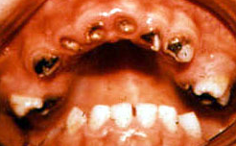
EARLY CHILDHOOD CARIES (ECC)
KORAI GYERMEKKORI CARIES
1978 - NURSING BOTTLE CARIES
Ripa, 1988 – NURSING CARIES
~ 1996 – EARLY CHILDHOOD CARIES
ECC = min. 1 szuvas (incipiens v. cavitatio) fogfelszín, caries következtében eltávolított tejfog, vagy tömött fogfelszín bármely tejfogon 6 éves korig;
S-ECC
  simafelszíni cariesre utaló jel 3 évesnél fiatalabb gyereknél,
  3-5 éveseknél: = min. 1 szuvas (incipiens v. cavitatio) sima fogfelszín, caries következtében eltávolított tejfog, vagy tömött sima fogfelszín a felső tejmetszőkön, ill. dmf-s ≥ 4 (3 éveseknél); ≥ 5 (4 éveseknél), és ≥ 6 (5 éveseknél)

Slide 9
FOG
SZÉNHIDRÁTOK
SAV
PREVENCIÓ
DEMINERALIZÁCIÓ
CARIES
TERÁPIA
NONINVAZÍV
INICIPIENS CARIES
MINIMAL-
INVAZÍV
RESTAURÁCIÓS
CIKLUS
DEFFEKTCARIES
KAVITÁCIÓ
INVAZÍV
TÖMÉS
Prevenció hiányában
SEKUNDER-
CARIES
Splieth, 2002
Notes:
Ha a kárieszkialakulás és a hozzátartozó megelőzés ill. kezelések folyamatábráját nézzük, jól látható, hogy prevenciós jelleggel bármelyik szinten beavatkozhatunk. Sőt, ha nem tesszük, az invazív terápia alkalmazásánál egy ördögi körbe jutunk, ebből az ismétlődő restaurációs ciklusból már nem tudunk szabadulni és ez idővel akár a fog elvesztéséhez is vezethet.
Eddig főleg arról eset szó, hogy milyen új lehetőségek és próbálkozások vannak a primer és primer-primer prevenció terén.
De az elhangzottakból az is nyilvánvalóvá vált, hogy egy hatékony prevenció és non-invazív, ill. minimálinvazív szemlélet jegyében, mint terápiás, mint prevenciós jelleggel fókuszálnunk kell az iniciálkárieszre.

Slide 10

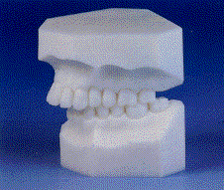
EXTRAKCIÓ – ELSŐ MARADÓ MOLÁRIS
KONTRAINDIKÁCIÓ:
- MÉLYHARAPÁS;
- DISZTÁLHARAPÁS;
- M₂ CSÍRAHIÁNYA
Notes:
És itt még hadd térjek ki röviden egy a szakmában sűrűn vitatott kérdésre, a 6-os extrakcióra. Sajnos nagyon gyakran szembesülünk olyan esetekkel, ahol már korai vegyes fogazatú gyermekeknél első maradó moláris eltávolítása javasolt. Ezeknél az eseteknél nagyon fontos a helyes indikáción kívül, az időpont amikor még komolyabb következmények nélkül el tudjuk végezni az extrakciót. Azt azonban miden esetben figyelembe kell venni, hogy a 7-es aplasiától eltekintve, a mélyharapás és a Angle II. osztályba tartozó anomáliák esetében kerülendő a 6-os extrakció, mert mindkét esetben, főleg ha alsó 6-t kényszerülünk eltávolítani, a rendellenesség súlyosbodni fog.

Slide 11

EGÉSZSÉG ÉS PREVENCIÓ
Egészségügyi Világszervezet (WHO):
EGÉSZSÉG = nem csupán a betegség hiánya, hanem a teljes testi, lelki és szociális jólét állapota.
Fizikai állapot;
Szubjektív tényezők;
Fokozatok és célok:
  Primer: a megbetegedések kialakulásának meggátlása, ill. visszafordítása;
  Szekunder: a betegségek korai felismerése és gyógyítása;
  Tercier: az elveszett szövetek pótlása, betegek rehabilitációja.
Forrás: Nyárasdy I, Bánóczy J: Preventív Fogászat, Medicina Könyvkiadó Zrt., Budapest 2009, p: 19.
Notes:
A preventív törekvések célja az egészséges állapot megőrzése. A fogászati prevenció célja általában az orális egészség megtartása, fejlesztése, a szájüreg és a fogazat betegségeinek megőrzése, kifejlődésük meggátlása.

Slide 12
A FOGÁSZATI PREVENCIÓ SZINTJEI
Primer prevenció:
  Caries;
  Parodonthopatia;
  Fogazati anomáliák;
  Szájüregi malignus folyamatok
kialakulásának megelőzése
Primer-primer prevenció:
  várandós kismamák és a magzat védelme,
Szekunder prevenció:
  Korai felismerés, diagnózis: szűrővizsgálatok;
  (Korai) kezelés – orthodontia, praecancerosus léziók;
Tercier prevenció:
  Ellátás, rehabilitáció;
Primordiális prevenció: „risk prevention”
  Kockázati tényezők megelőzése;
Forrás: Nyárasdy I, Bánóczy J: Preventív Fogászat, Medicina Könyvkiadó Zrt., Budapest 2009, p:20-21.
Notes:
A fogászati prevenció is három szintet különböztet meg: a primer, szekunder, ill. tercier prevenciót. A gyermekfogászat és a fogszabályozás sajátosságait tekintve, és figyelembe véve azt a tényt, hogy különböző korcsoportú gyerekekből, ill. fiatal felnőttekből áll a pácienskörünk, ezeknél a szakterületeknél a hangsúly a primer és a szekunder prevenciós beavatkozásokon van.

Slide 13
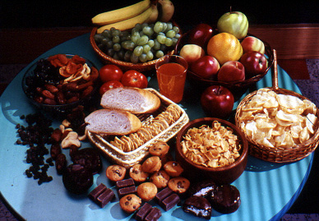
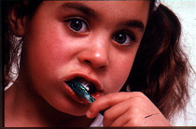
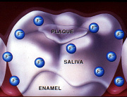
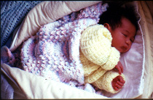
A gyermekfogászati komplex prevenció
HELYES
TÁPLÁLKOZÁS
SZÁJHIGIÉNE,
FOGÁPOLÁS
CARIES
FOGAZATI ANOMÁLIA
PARODONTOPÁTIA
FLUORIDOK
KORAI KEZELÉS,
GONDOZÁS

Slide 14
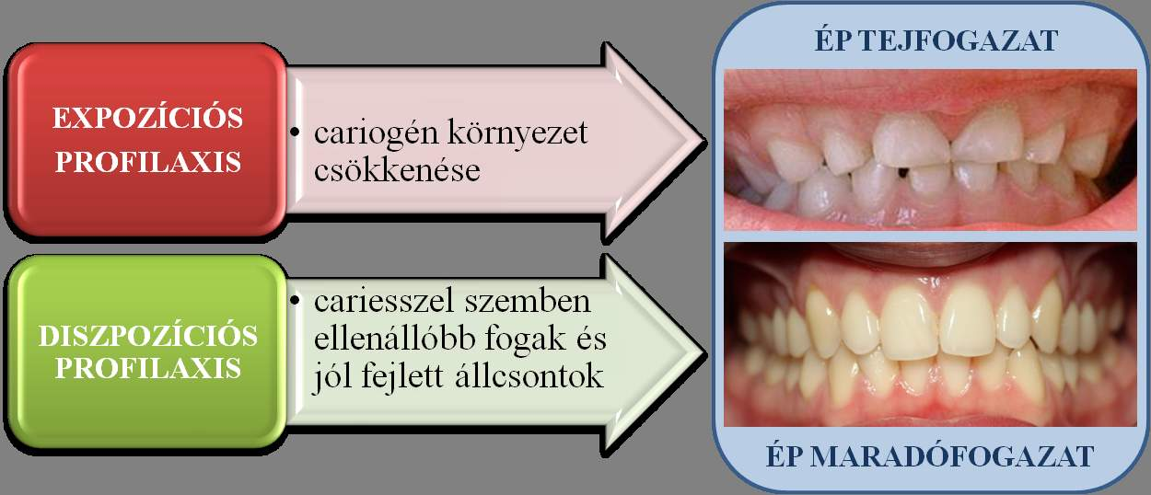
CARIES PROFILAXIS
Notes:
A mindenkori prevenciós módszereinkkel két célt követünk: egyrészt a diszpozíciós profilaxis keretében szeretnénk ha gyermekeink foga ellenállóbb lenne a fogszuvasodással szemben és jól fejlett állcsontokkal rendelkezne. Az expozíciós profilaxissal pedig a kariogén környezetet szeretnénk csökkenteni. Természetesen vannak olyan profilaktikus eljárások amelyek mindkét irányban alkalmazhatóak.

Slide 15
Prevenció, profilaxis, megelőzés
A modern fogorvostudomány legfőbb feladata az ép, egészséges fogazat megőrzése.
Akár a legcsekélyebb kemény fogszövet veszteség is súlyos sérülésnek tekintendő.
M. Markley, 1951
Notes:
Az utóbbi években tapasztalt tudományos fejlődés a fogászat terén mára jelentős szemléletváltáshoz vezettek a fog- és szájbetegségek ellátását és megelőzését tekintve.
De Markley-t idézve, őt tartják ugyanis a fogászati prevenció atyjának, láthatjuk, hogy a múlt évszázad közepe óta a preventív célok nem változtak, és már akkor előtérbe került a non-invazív, ill. minimál-invazív szemlélet, ha még nem is használták konkrétan a ma oly divatos terminusokat.

Slide 16
Neminvazív terápiás modell irányelvei
Meyer-Lückel és Paris, 2011
a páciens által végzett neminvazív prevenciós jellegű száj- és fogápolás;
professzionális, rizikóorientált neminvazív beavatkozások;
barázdazárás: konvencionális és kiterjesztett technikák;
approximalis fogfelszínek cariesinfiltrációja;
pulpakímélő carieseltávolítás;
régi tömések javítása adhezív eljárással;
minimálinvazív adhezív töméstechnika alkalmazása.

Slide 17
Minimalintervenciós caries terápiás modell fő tényezői
Tyas et al., 2000
korai caries diagnosis;
a szuvasodás kiterjedésének és progressziójának meghatározása röntgenfelvételek segítségével;
egyéni cariesrizikó meghatározása;
a patogén mikroorganizmusok redukciója, a demineralisatio és a későbbi cavitatio megelőzésére;
az aktív laesiók kezelése;
remineralisatio, az inaktív laesiók megfigyelése;
a meglévő cavitatiós szuvasodások ellátása minimálinvazív technikával történő üregalakítással;
régebbi tömések kijavítása, a tömés cseréje helyett;
a páciensek rendszeres kontrollja.

Slide 18
FOGVÁLTÁS – ún. fogsor-kiegészülés
~ 6 éves korban: M₁
Az effektív fogváltást 6 éves korban ún. fogsor-kiegészülés előzi meg: a tejfogak mögött megjelennek az első maradó molárisok;
„Sechsjahrmolaren”;
Mivel általában tünetmentes folyamat, ezért nagyon gyakran észrevétlen marad – szülők!

Slide 19
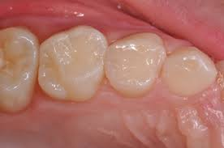
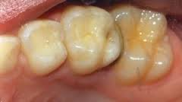
FOGVÁLTÁS
Ép/szanált tejfogazat
cariogén környezet;
kontaktcaries;
lateralis támasztózóna

Slide 20
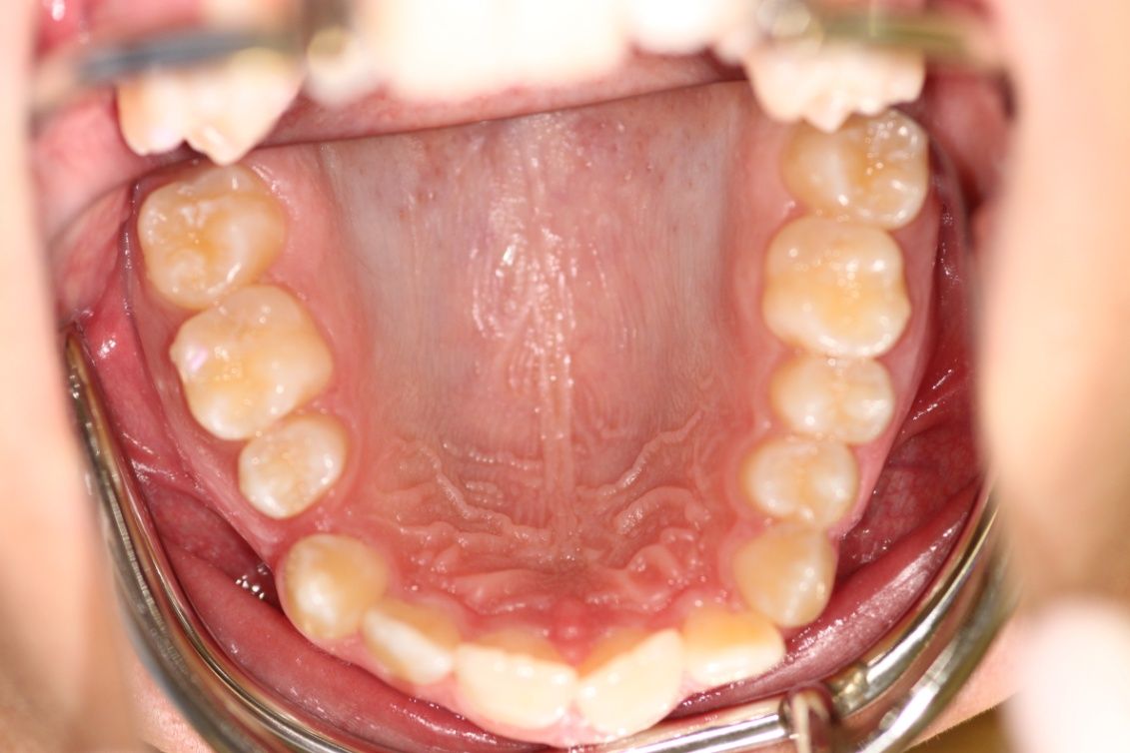
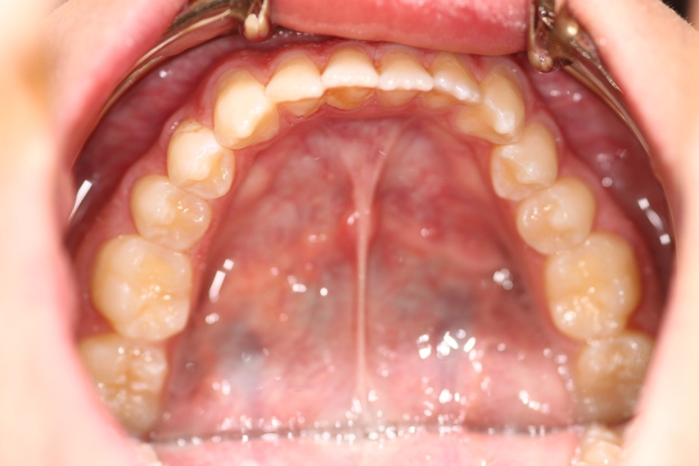
Barázdazárás

Slide 21
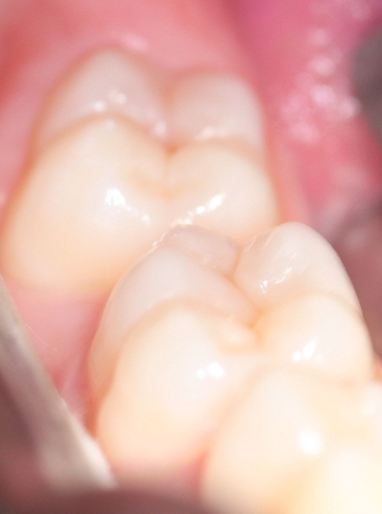
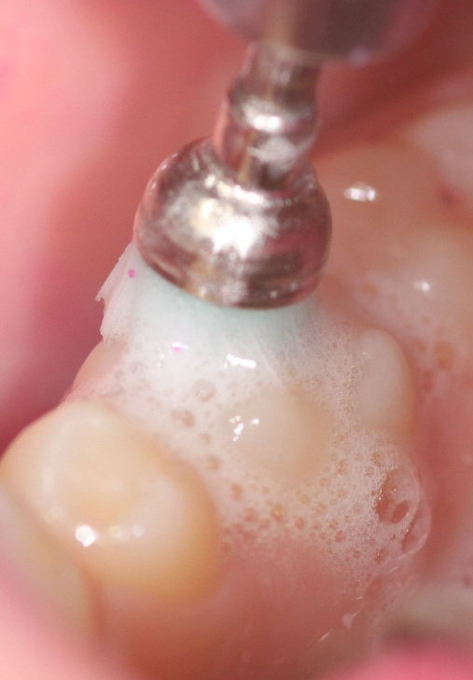
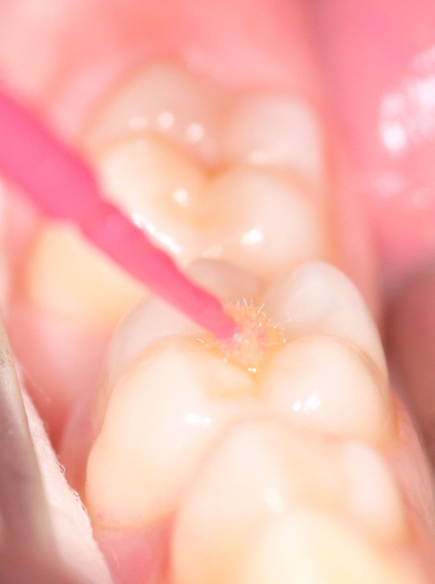
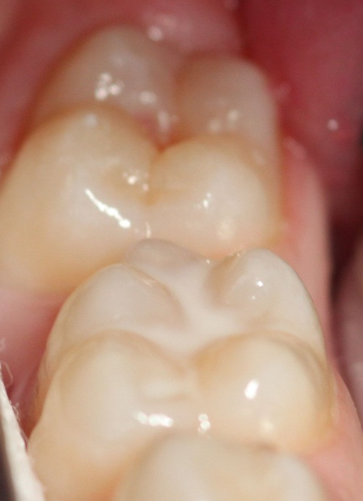
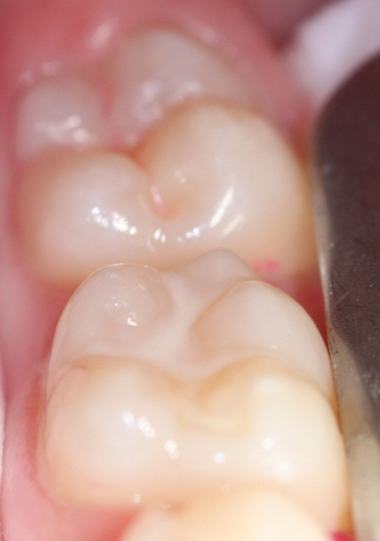
Barázdazáró anyagok alkalmazása
ADHEZÍV TÖMÉSTECHNIKA
EGY ÜLÉSBEN EGY QUADRÁNS
FÉLÉVES KONTROLL

Slide 22
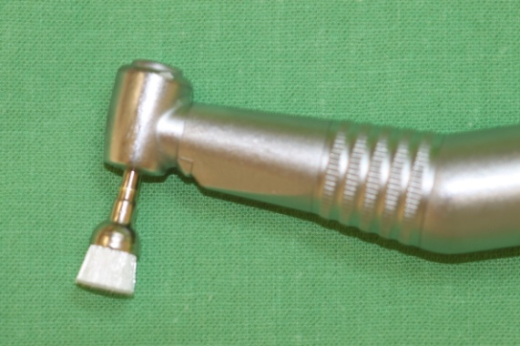

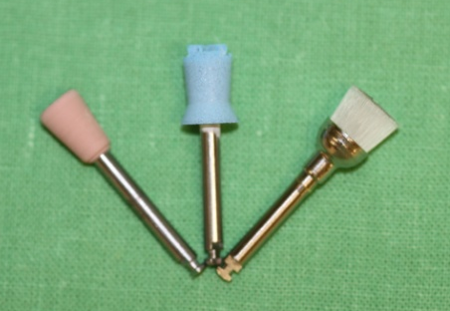
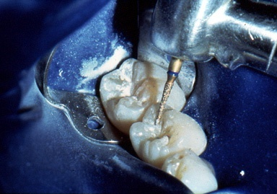
ELŐKÉSZÍTÉS, TISZTÍTÁS
A tisztítás és szárítás meghatározza a barázdazárás minőségét!
kérdéses esetekben a barázdát egy megfelelő gyémánttal felérdesítjük, kiszélesítjük;
rotációs eszközök és olajmentes,
fluormentes (gluténmentes) paszta;
levegő-abráziós rendszerek (Airflow/EMS);
„dry-brushing”;
CO₂-lézer.
Notes:
Gillcrist JA et al. Clinical sealant retention following two different tooth-cleaning techinques. J Publ Health Dent. 58(3):254-6, 1998 Summer

Slide 23
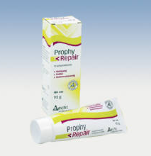
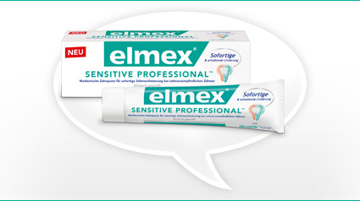

Gluténmentes, fluoridmentes paszta
Prophy Repaire (Becht)
Glutén-, fluorid-, ftalátmentes
Parabén;
Hidroxiapatit (0,5%) – remineralisatio;
RDA 34 – polírozás;
Mérsékelt habzás; mentolos íz.
Gluténmentes fogkrémek:
Elmex; Neem;
Xilit/Szorbit;
Notes:
Ftalát – hormonháztartást megzavaró vegyületek, a talátsav és észtereinek a gyűjtőneve
Svéd kutatók: vinilpadlós háztartások, autista gyerekek
Glutén: két fehérje a gliadin és a glutenin keveréke; búza, árpa, rozsa, zab, tönköly, kamut-búza, maláta, maláta-kivonat

Slide 24

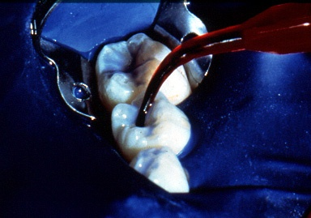
KONDICIONÁLÁS
alacsony viszkozitású gélek – jobb penetráció;
behatási idő:
- változó, a gyártó utasításai alapján,
- újonnan előtört fogak: x/2 sec,
- tejfogak és maradófogak, lokális fluorid applikációt követően : 2x sec,
- maradófogak: x sec;
mosás: 20 sec, NRC – non-rinse conditioner;
szárítás: min. 20 sec, krétafehér elszíneződés - foszforsav.
Notes:
Baratieri LN, Monteiro Jr S. Influence of acid type (phosphoric or maleic) on the retention of pit and fissure sealant: An in vivo study. Quintessence Int. Vol25(11):749-55, 1994
Erbium Yttrium Aluminium Garmet

Slide 25
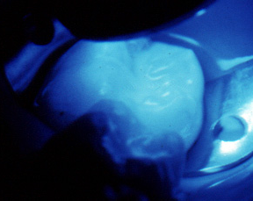
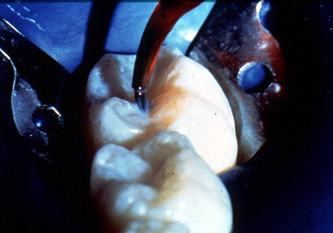
A BARÁZDAZÁRÓ ALKALMAZÁSA
buborékmentesen, vékony rétegben;
üvegionomer BZ: előtörőben levő fogak,
és allergiás panaszok, főleg az első alaklommal;
a felső állcsont esetében fokozott figyelmet igényel a optimális mennyiség és kötési idő meghatározása;.

Slide 26
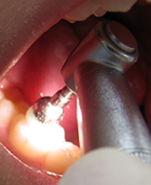
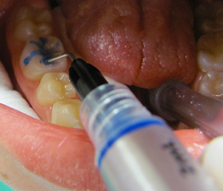

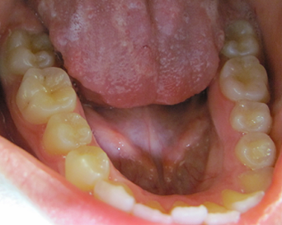
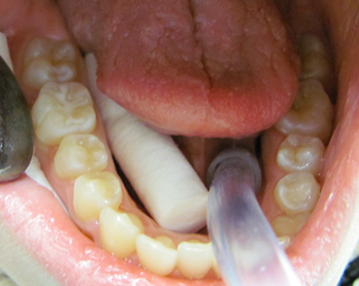
16 éves ♂ - 46 fog barázdazárás
Dr. Arany Katalin esete

Slide 27
POLÍROZÁS ÉS OKKLÚZIÓS KONTROLL
Minden esetben elvégezzük!
A széli záródás minőségét szondával ellenőrizzük;
polírozással eltávolítjuk az
allergizáló oxigéninhibíciós réteget;
az okkluziót artikulációs papírral ellenőrizzük, ha szükséges, finírozó és polírozó eszközökkel beállítjuk;
lokális fluoridapplikáció.
Notes:
27
Az okkluziót minden esetben ellenőrizzük, egyrészt mert a végső polírozással kerül eltávolításra az a felszíni oxigéninhibíciós réteg amely felelős az allergiás reakciók kialakulásáért.
Másrészt ma már gyakran használunk folyékony kompozitokat barázdazárás céljából, és természetesen nem fogja tudni a gyermek magának úgymond „beharapni” a zavaró részeket.
A barázdazárást követően, ha már az összes fogát ilyen irányban elláttuk, lehet lokálisan fluoridot alkalmazni.

Slide 28
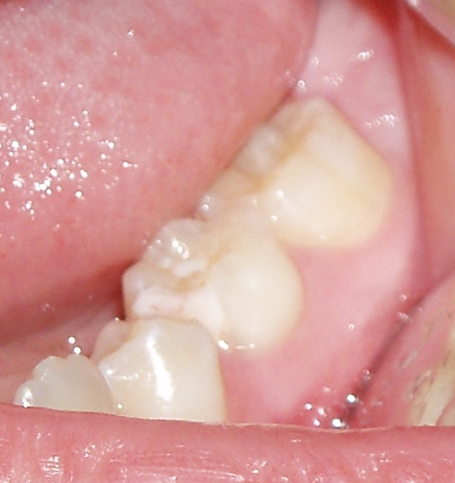
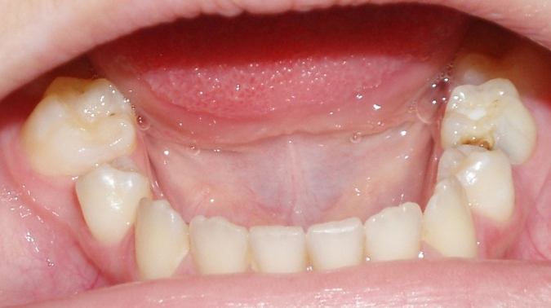
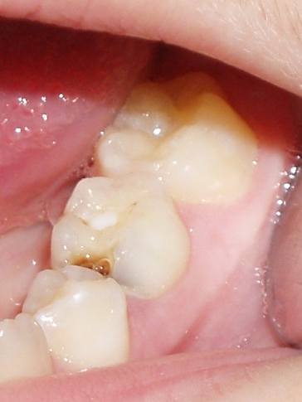
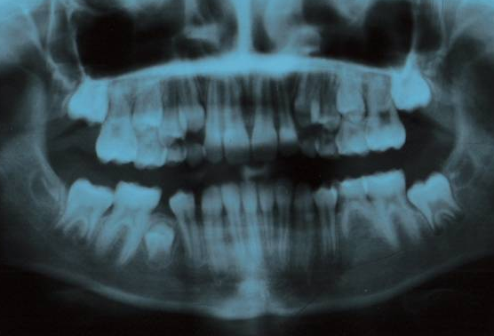
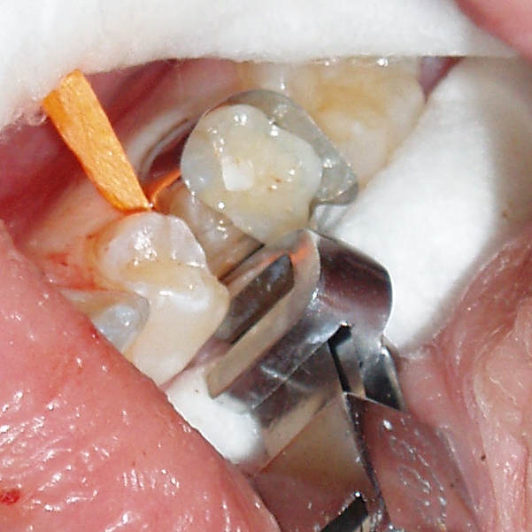
Korai tejfogextrakció és következményei
11 éves, ♀
Dr. Déri K. esete
6 V IV III 2 1
1 2 III IV V 6
7 6 - 4 3 2 1
1 2 3 4 V 6 7
44 rotatio
45 impactio
75 c. approx
35 aplasia

Slide 29
Non- és minimálinvazív beavatkozási lehetőségek a gyermekfogászati ellátás során
Dr. med habil Rózsa Noémi Katinka MSc, PhD
SE FOK
Gyermekfogászati és Fogszabályozási Klinika
2019. november 4.
Tantermi Előadás
SE FOK Árkövy terem

Slide 30
Prevenció, profilaxis, megelőzés
A modern fogorvostudomány legfőbb feladata az ép, egészséges fogazat megőrzése.
Akár a legcsekélyebb kemény fogszövet veszteség is súlyos sérülésnek tekintendő.
M. Markley, 1951
Notes:
Az utóbbi években tapasztalt tudományos fejlődés a fogászat terén mára jelentős szemléletváltáshoz vezettek a fog- és szájbetegségek ellátását és megelőzését tekintve.
De Markley-t idézve, őt tartják ugyanis a fogászati prevenció atyjának, láthatjuk, hogy a múlt évszázad közepe óta a preventív célok nem változtak, és már akkor előtérbe került a non-invazív, ill. minimál-invazív szemlélet, ha még nem is használták konkrétan a ma oly divatos terminusokat.

Slide 31
Noninvazív terápiás modell irányelvei
Meyer-Lückel és Paris, 2011
a páciens által végzett noninvazív prevenciós jellegű száj- és fogápolás;
professzionális, rizikóorientált noninvazív beavatkozások;
barázdazárás: konvencionális és kiterjesztett technikák;
approximalis fogfelszínek cariesinfiltrációja;
pulpakímélő carieseltávolítás;
régi tömések javítása adhezív eljárással;
minimálinvazív adhezív töméstechnika alkalmazása.

Slide 32
Minimalintervenciós caries terápiás modell fő tényezői
Tyas et al., 2000
korai caries diagnosis;
a szuvasodás kiterjedésének és progressziójának meghatározása röntgenfelvételek segítségével;
egyéni cariesrizikó meghatározása;
a patogén mikroorganizmusok redukciója, a demineralisatio és a későbbi cavitatio megelőzésére;
az aktív laesiók kezelése;
remineralisatio, az inaktív laesiók megfigyelése;
a meglévő cavitatiós szuvasodások ellátása minimálinvazív technikával történő üregalakítással;
régebbi tömések kijavítása, a tömés cseréje helyett;
a páciensek rendszeres kontrollja.

Slide 33
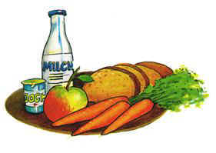
HELYES TÁPLÁLKOZÁS
POSTRESORPTÍV:
a fogak áttörését követően;
fehérjék, vitaminok (A, B, C, D), ásványi anyagok (Ca, P, Mg), nyomelemek (F, Mo, V);
mennyiségek és arányok;
PRERESORPTÍV:
lokális hatás: mennyiség, minőség, gyakoriság.
DISZPOZÍCIÓS PROFILAXIS
EXPOZÍCIÓS PROFILAXIS
Notes:
Ilyen például a helyes táplálkozás megválasztása, mert a táplálékoknak van egy felszívódás előtti, és egy felszívódás utáni preventív hatása.
A helyes táplálkozás ugyanakkor a komplex gyermekkori prevenció egyik fontos tényezője.

Slide 34
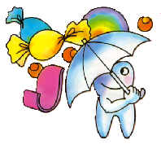
CUKORHELYETESÍTŐK
DISZPOZÍCIÓS PROFILAXIS
CUKORPÓTLÓK - cukoralkohol –
  xilitol, szorbitol, mannitol, maltitol, laktitol, erithritol - kárieszprotektív hatás
    - plakk mennyisége és a plakk index
    - S. mutans: plakk, nyál
    - extra-, intracelluláris poliszacharid mátrix termelés
    - kevésbé kötődik a S. mutans a szerzett zománc pelliculához (AEP)
  - xilitol (facukor) E967
    ⬇ - S. mutans vertikális transzmisszió
> 10% : „túlzott mennyiségű fogyasztása hashajtó hatású”
Notes:
A cukoralkoholok jelentős hatást gyakorolnak a biofilm kariogén mikroflórájára: csökkentik a plakk mennyiségét, a S. mutans kolóniák számát a plakkban és a nyálban, továbbá az extra- és intracelluláris poliszacharid mátrix termelés. Jelenlétükben kevésbe kötődik a S. mutans a szerzett zománc pelliculához.
A xilitolról pedig kimutatták hogy képes csökkenteni a S. vertikális transzmisszióját.
A legtöbb cukorpótló esetében, ha 10 %-nál magasabb koncentrációban adagolták, az illető élelmiszeripari terméket kötelezően figyelmeztetéssel kell ellátni. Ez látható a dia alján. Gyerekeknél erre az adagolásnál oda kell figyelni.

Slide 35
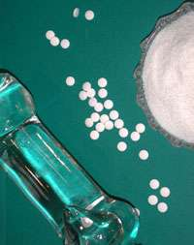
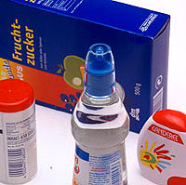
CUKORHELYETESÍTŐK
ÉDESÍTŐSZEREK
DISZPOZÍCIÓS PROFILAXIS
„sweetener”, Süßstoffe - 1878 SZACHARIN – C. Fahlberg
aszpartám, aceszulfám, szacharin, ciklamát,
mezőgazdaság: tápadalék; ízfokozók;
édesítő erejük a szacharóz sokszorosa - sokkal kisebb adagolás szükséges, kalóriaszegények vagy akár kalóriamentesek is lehetnek;
a száj mikroorganizmusai nem bontják → nem képeznek substratumot;
szinergikus hatás: nagyobb édesítő erő: aszpartám + aceszulfám-K: 350x; kombinációk: egymással és cukorpótlókkal;
hosszú távú hatás: még nem ismert;
természetes eredetű: stevia (stívia, édesfű, jázmin pakóca), taumatin, neuroheszperidin.
12 éves kor alatt nem javasolt
CAVE: FENOLKETONURIA - PKU → azokat az élelmiszereket, amelyek aszpartamot tartalmaznak, „fenil-alanin-forrást tartalmaz” figyelmeztetéssel kell ellátni
Notes:
Az EU-ban engedélyezett 7 édesítőszer közül csak kettő, a Taumatin és a Neuroheszperidin természetes eredetű. Az édesítők az ún. „null-kalóriás” szerek. Gyerekeknél használatuk 12 éves kor alatt nem javasolt, idősebbeknél is fokozott óvatosságal.

Slide 36








CARIOGÉN BAKTÉRIUMOK
Lactobacillus
SAVSEKRÉCIÓ („ACIDOGENIC”)
SAVREZISZTENCIA („ACIDURIC”)
S. mutans
A. israeli
S. mutans, S. sobrinus
Lactobacillus, Actinomyces
S. mitis, S. oralis, S. gordonii,
S. anginosus
A. naeslundi
Garcia-Godoy & Hicks, 2008
S. anginosus
A korai S. mutans kolonizáció az ECC kialakulásának elsődleges rizikofaktora
S. sobrinus
S. mitis
S. gordonii
Notes:
A plakkot un. „barátságos” és patogén baktériumok kolonizálják. A kariogén, savtermelő és savtoleráns kórokozók közé sorolhatók a Streptococcus, Lactobacillus és Actinomyces törzsek egyes képviselői. Elsőként a legaktívabb S. mutans és S. sobrinus, a Lactobacillus és Actinomyces törzsek, majd a Strptococcus törzs kevésbé virulens tagjai, a S. mitis, orális, gordonii és anginosus. Sajnos a S. oralis-ról nem találtam képet.
A S. mutans tartják az elsődleges patogén korokozónak. Életünk nagyon korai szakaszában megjelenhet, de a tejfogak áttöréséig nem képez kolóniákat. Fogzás megelőzően a nyelv különböző részein, un. Ökológiai fészkekben („ecological niche”) tapadhat meg.
A korai S. mutans kolonizációt tarják a korai gyermekkori káriesz elsődleges rizikofaktorának.

Slide 37



PROTEKTÍV,
„FOGBARÁT” BAKTÉRIUMOK
Veillonella
lebontja a tejsavat
Veillonella
arginin deaminázt termelnek ⇨ urea és ammónia ⇨ biofilm: ⬆pH
S. salivarius, S. sanguinis
S. sanguinis
S. salivarius
Forrás: Garcia-Godoy & Hicks, 2008
Notes:
A „fogbarát” kategóriába tartozik a tejsavat lebontó Veillonella és a Streptococcus törzsből a S. salivarius és a S. sanguinis. Az utóbbiak argin deaminázt termelnek, ily módon az urea és ammónia részek segítségével növelik a biofilm pH értékét. Garcia-Godoy és Hicks, 2008.

Slide 38
DEMINERALISATIO - REMINERALISATIO
Ca++
H+
H+
PO₄⁻
P
H+
H+
H+
pH
Demineralisatio
Remineralisatio
P
P
P
F⁻
P
Ca++
PO₄⁻
Notes:
Dinamikus folyamat
Demineralizáció reverzibilis!! Ezt használható ki a non-invazív eljárások során.
Mivel tudjuk, hogy bizonyos körülmények között a dentális biofilm képes megőrizni a zománc integritását a posteruptív maturáció során, és azt is tudjuk, hogy a káriesz a demineralizáció-reminerlizációs egyensúly megbomlása és a demineralizáció irányába való eltolódása során keletkezik, lássuk milyen lehetőségeink vannak ennek az egyensúlynak a helyreállítására, ill. a folyamat megelőzésére.
A hatékony prevenció alacsony kalcium, foszfát és fluor koncetrációt feltételez.
Ennek a következő a magyarázata: egy magas ásványkoncentráció gyors precipitációt hoz létre, valósággal eltömi a pórusokat a zománcfelszínen és ily módon megakadályozza a felszín alatti mélyebb rétegek gyógyulását, ill. remineralizációját.
A mélyebb rétegek remineralizációjához hosszabb idő szükséges. A zománc kalcium tartalma kb. 30 mol/l, a nyálban ez kb. 1mmol/l, egy optimális összetételű és koncentrációjú remineralizációs oldaté pedig 2mmol/l. Ezek szerint 10000 volumen egység nyálra lenne szükség 1 volumen egységnyi zománc helyreállításához.

Slide 39

BIOFILM MODULÁCIÓ
Hogyan lehet a biofilm és a nyál összetételét befolyásolni, ill. megváltoztatni?
Amorf kalcium-foszfát (ACP)kombinációk:
  kazein-foszfopeptid (CPP);
  ónfluorid (SnF);
Hidroxiapatit; nano-hidroxiapatit (n-HAp)
Fkuoridkombinációk;
Xilit;
Kalcium-nátrium-foszfoszilikát (NovaMin®);
Trikalcium-foszfát (TCP);
Notes:
A továbbiakban nézzük meg, hogyan és milyen anyagokkal, ill. eljárásokkal lehet a biofilm és a nyál összetételét megváltoztatni.
Az amorf kalciumfoszfátot rágógumik és fogápolási termékek, főleg gélek szerkezetéhez adagolták. Hatását kalciumot és foszfátot felszabadítva fejti ki. Egy tejprotein, a kazeinfoszfopeptid stabilizálja az ACP-t tartalmazó oldatokban a kalcium és foszfát ionokat és molekulánként 25 kalcium-, 15 foszfát-, és 5 fluoriont tud megkötni. A dentális biofilm felveszi a kazeifoszfopeptid-amorf kalciumfoszfát komplexumot, amely nanorészecske formában kötődik a zománcfelszínhez és itt fejti ki karieszmegelőző hatását.
A komplexumot üvegionomer cementekhez is adagolták. Alkalmazásuk során csökkent a szekunder káriesz kialakulása.
Tejfehérje allergiában szenvedő gyerekeknél nem alkalmazható. Közkedvelt, csak orvosi javaslatra megvásárolható prevenciós gélek aktív tartozéka.

Slide 40
BIOFILM MODULÁCIÓ
Hogyan lehet a biofilm és a nyál összetételét befolyásolni, ill. megváltoztatni?
Amorf kalciumfoszfát (ACP)
  rágógumik, gélek
  kazeinfoszfopeptid (CCP) – tejfehérje, amely az ACP oldatokban stabilizálja a Ca és P ionokat:
      25 Ca⁺²  15 P  5 F⁻
  CPP+ACP a biofilm segítségével nanorészecskeként tapad meg a zománcfelszínen , majd savtermelődés esetén innen szabadulnak fel a Ca, P és F ionok
  üvegionomer tömőanyagok (GIC)
  CAVE! Tejfehérje-allergia!
Notes:
A továbbiakban nézzük meg, hogyan és milyen anyagokkal, ill. eljárásokkal lehet a biofilm és a nyál összetételét megváltoztatni.
Az amorf kalciumfoszfátot rágógumik és fogápolási termékek, főleg gélek szerkezetéhez adagolták. Hatását kalciumot és foszfátot felszabadítva fejti ki. Egy tejprotein, a kazeinfoszfopeptid stabilizálja az ACP-t tartalmazó oldatokban a kalcium és foszfát ionokat és molekulánként 25 kalcium-, 15 foszfát-, és 5 fluoriont tud megkötni. A dentális biofilm felveszi a kazeifoszfopeptid-amorf kalciumfoszfát komplexumot, amely nanorészecske formában kötődik a zománcfelszínhez és itt fejti ki karieszmegelőző hatását.
A komplexumot üvegionomer cementekhez is adagolták. Alkalmazásuk során csökkent a szekunder káriesz kialakulása.
Tejfehérje allergiában szenvedő gyerekeknél nem alkalmazható. Közkedvelt, csak orvosi javaslatra megvásárolható prevenciós gélek aktív tartozéka.

Slide 41


BIOFILM MODULÁCIÓ
Remineralizációt elősegítő
CPP-ACP-t tartalmazó készítmények: Recaldent®
GC Tooth Mousse (Plus)
INDIKÁCIÓ
Xerostomia
Sugárkezelés/kemoterápia
Szénsavas, savas hatású üdítő italok gyakori fogyasztása
Fogszabályozó kezelés alatt
Fogfehérítés után
Professzionális fogtisztítást követően
Hiperszenzitivitás kezelése, megelőzése
Lokalizált zománchypoplasiák kezelése
Gyermekek: közepes és magas rizikó csoport
Professzionális és otthoni alkalmazásra is, fogmosás után, vastag rétegben kell felkenni
Min. 3 percig szájban tartani, majd kiköpni, de nem szabad kiöblíteni
Alkalmazás után legalább 30 percig ne egyen, igyon
  CAVE! Tejfehérje-allergia! (IgE kazein)
Notes:
A továbbiakban nézzük meg, hogyan és milyen anyagokkal, ill. eljárásokkal lehet a biofilm és a nyál összetételét megváltoztatni.
Az amorf kalciumfoszfátot rágógumik és fogápolási termékek, főleg gélek szerkezetéhez adagolták. Hatását kalciumot és foszfátot felszabadítva fejti ki. Egy tejprotein, a kazeinfoszfopeptid stabilizálja az ACP-t tartalmazó oldatokban a kalcium és foszfát ionokat és molekulánként 25 kalcium-, 15 foszfát-, és 5 fluoriont tud megkötni. A dentális biofilm felveszi a kazeifoszfopeptid-amorf kalciumfoszfát komplexumot, amely nanorészecske formában kötődik a zománcfelszínhez és itt fejti ki karieszmegelőző hatását.
A komplexumot üvegionomer cementekhez is adagolták. Alkalmazásuk során csökkent a szekunder káriesz kialakulása.
Tejfehérje allergiában szenvedő gyerekeknél nem alkalmazható. Közkedvelt, csak orvosi javaslatra megvásárolható prevenciós gélek aktív tartozéka.

Slide 42

BIOFILM MODULÁCIÓ
Remineralizációt elősegítő készítmények:
Remin Pro® (VOCO)
INDIKÁCIÓ
Remineralizációt elősegítő kombinált készítmények:
  Hidroxiapatit
  Fluorid: 1450 ppm
  Xilit
Fogszabályozó kezelés alatt
Fogfehérítés után
Professzionális fogtisztítást követően
Hiperszenzitivitás kezelése, megelőzése
Lokalizált zománchypoplasiák kezelése
6 éves kortól, professzionális alkalmazásra
12 éves kortól, otthoni alkalmazásra is, fogmosás után
Min. 3 percig szájban tartani, majd kiköpni, de nem öblíthet
Alkalmazás után legalább 30 percig ne egyen, igyon
  CAVE! Allergia!
Parabén, Fluor
Notes:
A továbbiakban nézzük meg, hogyan és milyen anyagokkal, ill. eljárásokkal lehet a biofilm és a nyál összetételét megváltoztatni.
Az amorf kalciumfoszfátot rágógumik és fogápolási termékek, főleg gélek szerkezetéhez adagolták. Hatását kalciumot és foszfátot felszabadítva fejti ki. Egy tejprotein, a kazeinfoszfopeptid stabilizálja az ACP-t tartalmazó oldatokban a kalcium és foszfát ionokat és molekulánként 25 kalcium-, 15 foszfát-, és 5 fluoriont tud megkötni. A dentális biofilm felveszi a kazeifoszfopeptid-amorf kalciumfoszfát komplexumot, amely nanorészecske formában kötődik a zománcfelszínhez és itt fejti ki karieszmegelőző hatását.
A komplexumot üvegionomer cementekhez is adagolták. Alkalmazásuk során csökkent a szekunder káriesz kialakulása.
Tejfehérje allergiában szenvedő gyerekeknél nem alkalmazható. Közkedvelt, csak orvosi javaslatra megvásárolható prevenciós gélek aktív tartozéka.

Slide 43

BIOFILM MODULÁCIÓ
Remineralizációt elősegítő készítmények:
Enamelon® (Premier)
INDIKÁCIÓ
Remineralizációt elősegítő kombinált készítmények:
  ACP - ónfluorid
  Fluorid: 970 ppm
  Ultramulsion® - bevonat → elhúzódó hatás
  Gyógynövény: Spilanthes – nyálsecretio stimulálása
  Mentolos íz;
  RDA 8
  Glutén-, színezék- és SLS-mentes
Fogkrémmel kombinálva
Enamelon® fogkrém:
  0,45% ónfluorid (1150 ppm)
  RDA 39
SLS – nátrium-lauril-szulfát, habosító detergens
Otthoni és professzionális alkalmazásra korhatár nélkül
  CAVE! EU engedélyezése folyamatban…?
Notes:
A továbbiakban nézzük meg, hogyan és milyen anyagokkal, ill. eljárásokkal lehet a biofilm és a nyál összetételét megváltoztatni.
Az amorf kalciumfoszfátot rágógumik és fogápolási termékek, főleg gélek szerkezetéhez adagolták. Hatását kalciumot és foszfátot felszabadítva fejti ki. Egy tejprotein, a kazeinfoszfopeptid stabilizálja az ACP-t tartalmazó oldatokban a kalcium és foszfát ionokat és molekulánként 25 kalcium-, 15 foszfát-, és 5 fluoriont tud megkötni. A dentális biofilm felveszi a kazeifoszfopeptid-amorf kalciumfoszfát komplexumot, amely nanorészecske formában kötődik a zománcfelszínhez és itt fejti ki karieszmegelőző hatását.
A komplexumot üvegionomer cementekhez is adagolták. Alkalmazásuk során csökkent a szekunder káriesz kialakulása.
Tejfehérje allergiában szenvedő gyerekeknél nem alkalmazható. Közkedvelt, csak orvosi javaslatra megvásárolható prevenciós gélek aktív tartozéka.

Slide 44


Spilanthes acmella oleracea
„The toothache plant”
Gyógynövény;
Stimulálja a nyálsecretiót;
Íz: gyömbér, Echinacea;
Levelek, virágszirmok;

Slide 45



REGENERATE Enamel Science™
Fogkrém (Advanced Toothpaste)
Szérum (Boost Serum)
82%-os reparáció
hidroxiapatit-képződés ≈ fogzománc
Kalcium-szilikát
Nátrium-foszfát
Fogkrém: napi 2x
Szérum:
  havonta 3 napig
  applikáció: sín
  2 réteg: szérum, aktivátor (gél)
  3 perc, enyhe öblítés
  az esti fogmosásnál.
Notes:
2014 július 1én, 2014es Cape Town-i IADR kongresszuson mutatták be a termék hatékonyságát alátámasztó vizsgálatokat, ezek a publikációk a Journal of Dentistry egy különszámában jelentek meg.

Slide 46







SZÁJHIGIÉNE
Rizikócsoport meghatározás
Plakk pH kimutatás színkóddal
Plakk kiterjedése
Érett/friss plakk kimutatása

Slide 47




Slide 48

GC Tri Plaque ID Gel
friss plakk,
pink, piros
48h régebbi
kék, lila
érett, savas hatású plakk,
↑cariesrizikó
világoskék
Alkalmazása: csak orvos vagy dentálhigiénikus!
nem szabad lenyelni!
óvatosan kell lemosni, folyamatos elszívás mellett!
színkód – plakk pH
depurálás
CAVE! Allergia: tartósítószer!
Quelle: GC und DH lida

Slide 49




Slide 50



10 éves ♀
Notes:
A következő eset egy 10 éves lánybeteg, aki, ha hiszik ha nem, az ectópiás felső maradó szemfoga miatt jelentkezett kezelésre.
Ahhoz, hogy a fogai állapotát egyáltalán megtudjuk ítélni, egy alapos depurálásra volt szükség.
Több maradó foga is előtörőben volt már, de a homológ tejfogak nem estek ki, valószínűleg valamilyen gyökérfelszívódási zavar miatt. A bal felső képen a hatos foga látható, pontosabban nem látható az óriási mennyiségű plakktól.

Slide 51


Notes:
Ezek már a tisztítás utáni képek, itt jól látható a gingivitisz.
Természetesen a további kezelése csak egy nagyon alapos és szigorú szájhigiénés felvilágosítás után folytatódott.

Slide 52


HELYES FOGMOSÁSI TECHNIKA
Technika; KAI – a gyermek életkora!
Fogkrém típusa, mennyisége;
Szülői ellenőrzés;
Motiválás;
Rendszeres fogászati szűrés, ellenőrzés.

Slide 53

FOGKRÉMEK FLUORIDTARTALMA
ÉS ALKALMAZÁSA ÉLETKOR SZERINT

Slide 54
GYERMEKFOGKRÉMEK FLUORIDTARTALMA
ÉS ALKALMAZÁSA ÉLETKOR SZERINT
ÉLETKOR | KONCENTRÁCIÓ PPM | ALKALMAZÁS GYAKORISÁGA | MENNYISÉG
Az első tejfog áttörésétől a 2. életév betöltéséig | 500 ppm | naponta 2x | borsó
 | Alternatíva
 | 1000 ppm | naponta 2x | rizs
A 2. és 6. életév között | 1000 ppm | naponta 2x | borsó
Forrás: https://www.dzw.de/neue-fluorid-empfehlungen-fuer-kinderzahnpasten; 2018.06.

Slide 55




CARIESINFILTRÁCIÓ - ICON® (DMG)
INDIKÁCIÓ
A zománc-dentin határig, ill. a dentinréteg külső egyharmadába terjedő kezdetleges szuvasodás;
Tejmolárisok: klinikalag nem észlelhető approximalis caries incipiens
Fúrás és egészséges kemény fogszövet-veszteség nélkül;
A kappiláris effektus elv segítségével folyékony fényrekötő műgyantát juttatnak a szuvas rétegekbe, hermetikusan elzárva a folyamatot;
Jó esztétikai eredményt lehet elérni a fehér foltok (white spot laesio) kezelésénél is;
CAVE!
  Nem hatékony súlyosabb elszíneződéseknél: tetracyclin, fluorózis;
  Nem ad röntgenárnyékot → dokumentáció.
Notes:
Az infiltráció jelenlegi alkalmazási területe egyrészt a proximális iniciál káriesz, főleg a még csak radiológiai utón kimutatható, klinikailag nem vagy csak nagyon nehezen diagnosztizálaható szuvasodás, tej- vagy maradó fogazatban, másrészt alkamazható a fehér foltok eltüntetésére vagy intenzitásuk csökkentésére is.
55

Slide 56






Kondicionálás: 15% sósav!
15% HCL
2x2 perc
ICON®
ICON® Dry
30 másodperc
Forrás: Esetbemutatás – SE-FOK Gyermekfogászati és Fogszabályozási Klinika, Dr. Simon I.
Notes:
Az ajánlások szerint a leasionál kb. 1-1,5 mm nagyobb területen kell savazni. Az eredeti protokoll szerint kötelező a kofferdam használata, nem is annyira a sósav okozta esetleges sérülések elkerülése végett, hanem a légzés következtében a fogon létrejött pára lecsapódás miatt az infiltráló anyag nem tud behatolni. Régebbi, intenzívebb fehér foltok esetében a savazás megismétlését is ajánlják. Minden applikáció után 30 másodpercig kell alaposan lemosni.
Ezt követi az etanolos szárítás. Mivel az oldat közel 100%-os koncentrációjú, ez is okozhat ínysérülést, ha nem használunk kofferdámot.

Slide 57




ICON® applikálása, polimerizálás
ICON®
3 perc
1 perc
40 másodperc
Forrás: Esetbemutatás – SE-FOK Gyermekfogászati és Fogszabályozási Klinika, Dr. Simon I.
Notes:
Magát a műgyantát kétszer visszük fel, az első applikáció behatási ideje 3 perc, a második 1 perc, közben a minél egyenletesebb eloszlást segíthetjük folyamatos bedörzsöléssel. Mindkét applikációt 40 másodperces polimerizáció követi. Az infiltráló anyag felvitelénél ügyeljünk arra, hogy a kezelőegység lápjának fénye ne világítsa meg direkt módon a munkaterületünket, hasonlóan egyes rögzített fogszabályozó ragasztási technikákhoz.

Slide 58


12 éves, ♂
Kiindulási állapot
Eredmény
ICON® infiltrációs kezelés
Forrás: Esetbemutatás – SE-FOK Gyermekfogászati és Fogszabályozási Klinika, Dr. Simon I.
Notes:
Itt látható a kidolgozás, finirozás utáni eredmény, nem tökéletes, de a gyerek és a szülők is nagyon örültek, és a kezelés folytatása mellett döntöttek.

Slide 59




MIH – „Molar-incisor hypomineralisation”
hypomineralisatio, hypoplasia
lokalizáció: maradó első molárisok és maradó (felső) metszők;
etiológia?
retrospektív vizsgálatok;
komplex kezelési terv;
monitoring
Forrás: Weerheijm et al. Molar-Incisor Hypomineralisation. Caries Research 2001; 35:390-391
Képek: SE FOK Gyermekfogászati és Fogszabályozási Klinika fotótár. Eset: Dr. Rózsa N .

Slide 60
TERMINOLÓGIA
Nonendémiás zománcfoltok (Jackson, 1961)
Az első maradó molarisok idiopathikus zománc-hypomineralisatiója (Koch et al., 1987)
„cheese molars” (van Ameringen és Kreulen, 1995)
Az első maradó molarisok nem fluoridok által indukált hypomineralisatiója, (Leppäniemi et al., 2001)
Molaris-incisivus-hypomeralisatio (Weerheim et al., 2001)
VI. Congress of the EAPD, 2003.
Forrás: Kellerhof NM, Lussi A. Molar-Incisor-Hypomineralization. Schweizer Monatsschr Zahnmed. Vol 114:3/2004

Slide 61
MOLARIS INCISIVUS HYPOMINERALISATIO MIH - SZINDRÓMA
ETIOLÓGIA:
  Magas dioxin ill. poliklorbifenil tartalom az anyatejben – elhúzódó szoptatás
  Perinatális komplikációk:
    Koraszülöttség
    Oxigénhiányos állapot
    Alacsony születési súly
  Légúti megbetegedések: asthma, bronchitis, COPD
  Gyermekkori fertőző betegségek: diphteria, mumpsz, kanyaró
  Anyagcsere betegségek: malnutritio, malabsorptio és D-vitaminhiány
  Antibiotikumok (Amoxicillin) - ? – alapbetegség!
Forrás : Knapp V, Nies SM. Molar-Incisor-Hypomineralization. Zahnmedizin up2date 5I2009I491-509.

Slide 62
MOLARIS INCISIVUS HYPOMINERALISATIO
MIH - SZINDRÓMA
EPIDEMIOLÓGIA
Előfordulási gyakoriság: 3,6 - 25%.
Világméretű probléma, de a legtöbb felmérés Európában, ezen belül Németországban és Skandináviában készült.
Gyakoribb a felső állcsonton.
Cariesrizikó: DMF-T: 2,1 (kontroll: 1)
  érdes fogfelület kedvez a plakkretenciónak
  az érzékenység miatt nem mosnak rendesen fogat
  a csökkent értékű zománc gyorsabb cariesprogressziót eredményez
  növekszik az életkorral párhuzamosan.
Forrás: Knapp V, Nies SM. Molar-Incisor-Hypomineralization. Zahnmedizin up2date 5I2009I491-509.

Slide 63


MOLARIS INCISIVUS HYPOMINERALISATIO
MIH - SZINDRÓMA
DIAGNÓZIS
Részletes anamnézis, speciális kérdőív
Szájhigiénés és táplálkozási szokások
Klinikai manifestatio:
  Matt fehér/sárgás-barnás elszíneződések
  Porózus fogszövetek
  Csökkent zománcvastagság már a fejlődési/áttörési szakaszban is
  Magas cariesrizikó.
Forrás: Weerheijm et al.
SE-FOK Gyermekfogászati és Fogszabályozási Klinika képanyaga, Mlinkó É., Rózsa N.

Slide 64
MOLARIS INCISIVUS HYPOMINERALISATIO MIH - SZINDRÓMA
DIFFERENCIÁLDIAGNÓZIS:
  Amelogenesis imperfecta hereditaria
  Zománchypoplasia
  Dentalfluorosis
  Tetraciklin álta lokozott elváltozás (Xantodontia)
  Caries
Forrás: SE-FOK Gyermekfogászati és Fogszabályozási Klinika képanyaga.

Slide 65



MIH – Molaris-incisivus hypomineralisatio
7 éves, ♀
Forrás: Esetbemutatás – SE-FOK Gyermekfogászati és Fogszabályozási Klinika, Dr. Mlinkó É., Dr. Rózsa N.

Slide 66






MIH – Molaris-incisivus hypomineralisatio
7 éves, ♀
Forrás: Esetbemutatás – SE-FOK Gyermekfogászati és Fogszabályozási Klinika, Dr. Mlinkó É., Dr. Rózsa N.

Slide 67




Semmelweis Egyetem Budapest
Gyermekfogászati és Fogszabályozási Klinika
PREVENCIÓS FELADATOK
A GYERMEKFOGÁSZATI GYAKORLAT KERETÉBEN

Slide 68

Köszönöm megtisztelő figyelmüket!

